Slide 1
Викторина по ПДД:
«В стране знаков и правил»
Выполнили воспитатели: Баталова М.А., Сафонова М.В.
МБДОУ ЦРР №28 «Огонек»
Группа №2 «Огоньки»
сентябрь 2021г.

Slide 2
Цель: формирование у детей знаний, умений и навыков безопасного поведения на дорогах и улицах города.
Задачи: учить детей замечать и понимать, что обозначают некоторые дорожные знаки, закрепить полученные знания о правилах поведения на улицах, правилах дорожного движения, активизировать применять их на практике и в жизни, закрепить представление о значении светофора и его сигналах, рассмотреть различные опасные ситуации, формировать элементарный самоконтроль, развивать внимание, быстроту реакции, логическое мышление , память, воспитывать гуманистическую направленность отношения детей к окружающему миру.

Slide 3
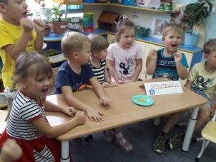
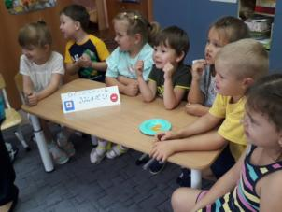
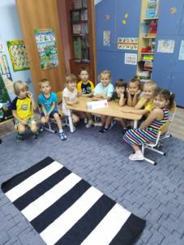

Slide 4
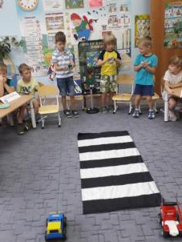
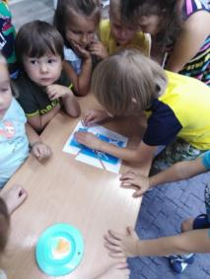
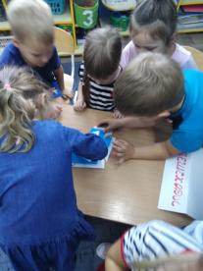

Slide 6
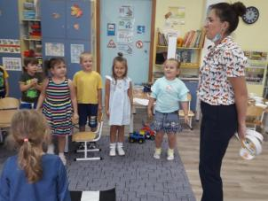
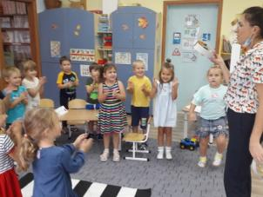
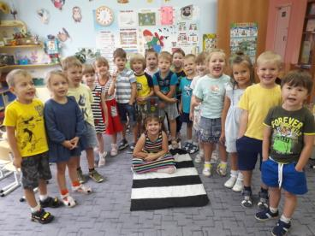

Slide 7
До следующих встреч!

